Slide 1

2020 YILI
YGG SUNUMU
SEPAM SÜRECİ
28/01/2021

Slide 2
SWOT ANALİZİ
Güçlü Tanımları | Durumu
G1-Akademisyenlerin ve üniversitenin güçlü iletişim ağları | ☺ (Hala Güçlü Yön)
G2-Öğrencilerin SEPAM aracılığı ile akademisyenler, büyükelçiler ya da uzmanlarla doğrudan iletişime geçebilmesi | ☺ (Hala Güçlü Yön)
G3 - Sepam yayınlarına katkı verebilecek donanımda hocalarımızın bulunması | ☺ (Hala Güçlü Yön)
G4 - Sepam etkinliklerinin çeşitlendirilmiş olması(Seminer,panel, tecrübe paylaşımı, eğitim programları vs. | ☺ (Hala Güçlü Yön)
Güçlü Tanımları | Durumu
G1-Akademisyenlerin ve üniversitenin güçlü iletişim ağları | ☺ (Hala Güçlü Yön)
G2-Öğrencilerin SEPAM aracılığı ile akademisyenler, büyükelçiler ya da uzmanlarla doğrudan iletişime geçebilmesi | ☺ (Hala Güçlü Yön)
G3 - Sepam yayınlarına katkı verebilecek donanımda hocalarımızın bulunması | ☺ (Hala Güçlü Yön)
G4 - Sepam etkinliklerinin çeşitlendirilmiş olması(Seminer,panel, tecrübe paylaşımı, eğitim programları vs. | ☺ (Hala Güçlü Yön)
Zayıf Yönler | Durumu
Z1-Proje yapılmaması | ☹ (Hala zayıf yön)
Z2-Birimin araştırma için personelinin bulunmaması | ☹ (Hala zayıf yön)
Z3-Birimin idari işleri için personelinin bulunmaması | ☹ (Hala zayıf yön)
Z4-Online eğitim, seminer, panel, konferansların ölçme değerlendirme süreçleri konusunda tecrübe eksikliği ve olanakların sınırlı olması | ☹ (Zayıf yön eklendi)

Slide 3
SWOT ANALİZİ
SWOT ANALİZİ
Fırsat | Durumu
F1- Akademik organizasyonlar için Antalya'nın bir cazibe merkezi olması | ☺ (Hala Fırsat)
F2-Antalya'ya doğrudan uçuşlarla yurtiçi ve yurtdışından doğrudan ulaşım imkanı | ☺ (Hala Fırsat)
F3-Genç akademisyenleri ve öğrencileri cezbetmesi | ☺ (Hala Fırsat)
F4- Bölgedeki tek sosyal, politik ve ekonomik araştırma merkezi olması | ☺ (Hala Fırsat)
F5- Antalya'daki belediyeler ve sivil toplumun iş birliklerine açık olması | ☺ (Hala Fırsat)
F6 - Ulusal ve Uluslararası düzeyde etkili isimlerle online seminerler düzenlenebilmesi | ☺ (Fırsat eklendi)
Tehdit Tanımları | Durumu
T1-SEPAM faaliyetlerine siyaset bilimi ve uluslararası ilişkiler bölümü dışındaki bölümlerden katkı sağlanmaması | ☹ (Hala Tehdit)
T2-Döşemealtı Yerleşkesinin şehir merkezine uzaklığı nedeniyle paydaşların faaliyetlere katılım gösterememesi | ☹ (Hala Tehdit)
T-3 Pandemi döneminde Antalya'da bulunan paydaşlarla işbirliği içerisinde faaliyet yürütmenin zorlukları | ☹ (Tehdit Eklendi)
3

Slide 4
PAYDAŞ BEKLENTİLERİ
PAYDAŞ ADI | PAYDAŞ BEKLENTİSİ | Karşılanma Durumu
Siyaset Bilimi ve Uluslararası İlişkiler Bölümü | Yeni konuşmacılarla iletişime geçmeleri | Memnuniyet anketlerinde dile getirilen taleplerin paylaşılması sonucunda düzenlenen yeni seminerde yeni konuşmacı davet edilmiştir.
İşletme Bölümü | İşletme alanına katkı yapabilecek çalışmalar yapılması, araştırma kalitesinin geliştirilmesini sağlayacak faaliyetler yapılması | Birim tarafından düzenlenen etkinliklere davet edilmektedir.
Ekonomi Bölümü | Ekonomi alanına katkı yapabilecek çalışmalar yapılması, araştırma kalitesinin geliştirilmesini sağlayacak faaliyetler yapılması | Birim tarafından düzenlenen etkinliklere davet edilmektedir. Ekonomi alanında Dünya gazetesi yazarıyla seminer düzenlenmiştir.
Psikoloji Bölümü | Psikoloji alanına katkı yapabilecek çalışmalar yapılması, araştırma kalitesinin geliştirilmesini sağlayacak faaliyetler yapılması | Birim tarafından düzenlenen etkinliklere davet edilmektedir.

Slide 5
PAYDAŞ BEKLENTİLERİ
PAYDAŞ ADI | PAYDAŞ BEKLENTİSİ | Karşılanma Durumu
İİSBF Dekanlık | Dekanlık, akademik etkinliklerin arttırılması ve öğrenci memnuniyeti konusunda beklenti içerisindedir | Etkinlik memnuniyet anketleri yapılmış, anket sonuçlarına göre aksiyon planları hazırlanmıştır.
Genel Sekreterlik | İdari süreçlerde iş birliği beklemektedir. | Tüm organizasyonlarda gerekli işbirlikleri yapılmıştır.
Lisans öğrencileri | Seminerlerden maksimum verim alma ve konuşmacılarla bağlantı kurmayı beklemektedirler | Seminerlerde ve sonrasında öğrencilerimizin konuşmacılarla iletişim imkanları oluşmuştur.
SEPAM Çalışanları | Araştırmaları ve çalışmalarının niteliğinin arttırılması | Çeşitli seminer ve paneller düzenlendi.

Slide 6
PAYDAŞ BEKLENTİLERİ
PAYDAŞ ADI | PAYDAŞ BEKLENTİSİ | Karşılanma Durumu
Rektörlük | Üniversitenin akademik faaliyetlerine katkı yapılması | SEPAM panelleri ve SEPAM seminerleri ile akademik faaliyetlere katkı sağlanmıştır.
Diğer Araştırma Merkezleri | Ortak çalışmalar yapılması | Diğer araştırma merkezleriyleiş birliği yapılmaktadır.
Lisansüstü öğrenciler/Araştırmacılar | Kendi entellektüel gelişimlerine katkı verilmesi ve araştırmalarına destek verilmesi | Paneller ve diğer seminerlerle araştırmacılara çalışmalarına katkı sağlayabilecek organizasyonlar yapılmıştır.
Medya Kuruluşları | Şehirdeki bilimsel faaliyetlerin görünür hale gelmesi ve haber değeri taşıması. | SEPAM müdürü uluslararası ve ulusal medya kuruluşlarında gündeme yönelik konuşmalar yapmıştır. SEPAM etkinlikler dönem dönem medyada yer almaktadır.

Slide 7
PAYDAŞ BEKLENTİLERİ
PAYDAŞ ADI | PAYDAŞ BEKLENTİSİ | Karşılanma Durumu
Sivil Toplum Örgütleri | İşbirliklerinin arttırılması ve onların çalışmalarına destek verilmesi | Antalya Kent Konseyi ile ortak seminerler düzenlenmiştir.
Yüksek Öğretim Kurulu | Mevzuata uygun akademik faaliyetler düzenlenmesi | Mevzuata uygun olarak seminerler ve paneller düzenlenmiştir.
Yüksek Öğretim Kalite Kurulu (YÖKAK) | Üniversitenin kalite kapsamında geliştirdiği stratejik plana uymasını, ve tüm süreçlerin kalite kapsamındaki hedeflere yönelik sürekli iyileştirme doğrultusunda aksiyon almalarını beklemektedir. | YÖKAK denetim süreçleri başarıyla geçmiştir.
Bağımsız Denetim Kuruluşu (Türk Loydu) | Üniversitenin kalite kapsamında geliştirdiği stratejik plana uymasını, ve tüm süreçlerin kalite kapsamındaki hedeflere yönelik sürekli iyileştime doğrultusunda aksiyon almalarını beklemektedir. | Kuruluşun yürüttüğü denetim süreçlerinden başarıyla geçilmiştir.

Slide 8
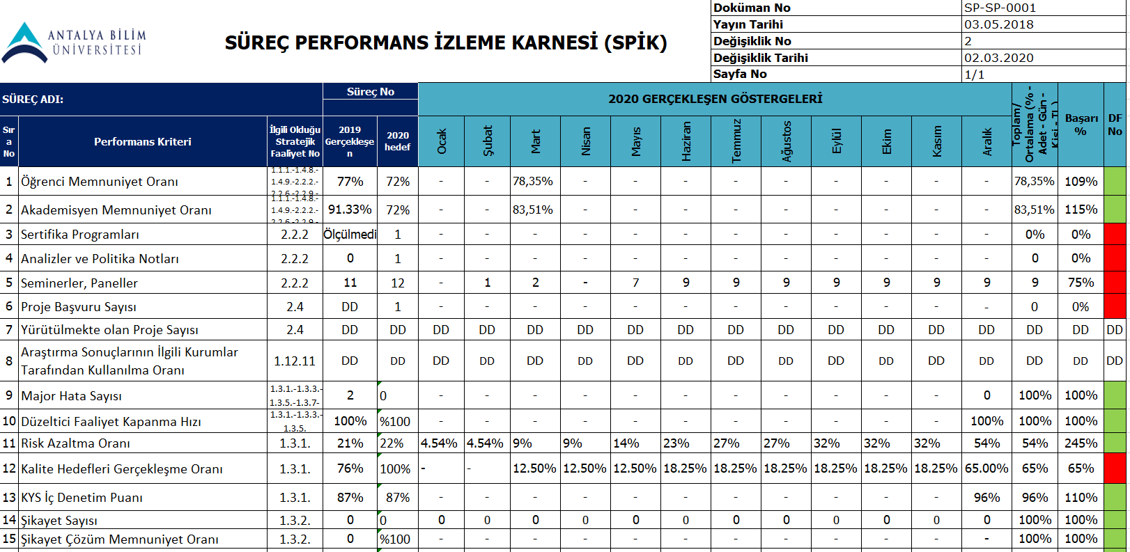

Slide 9
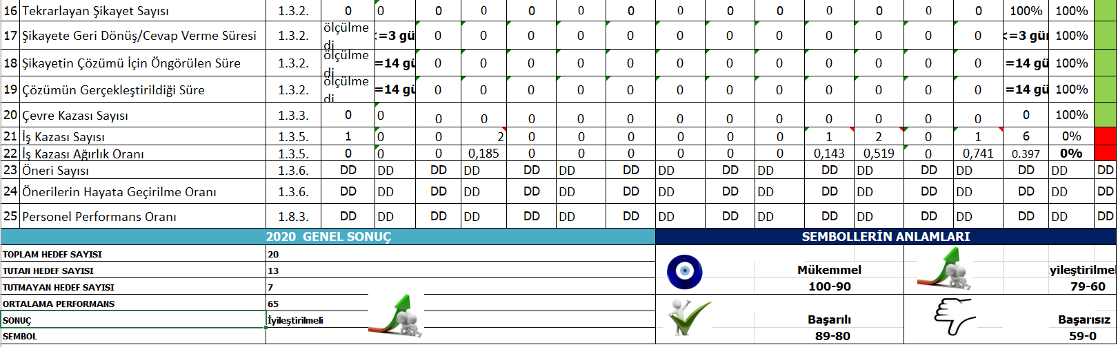

Slide 10
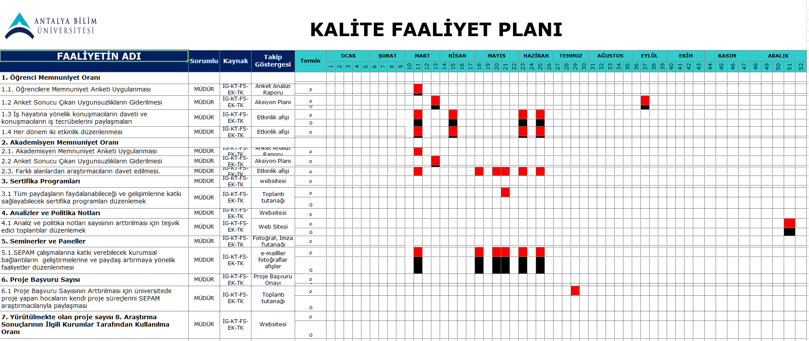

Slide 11
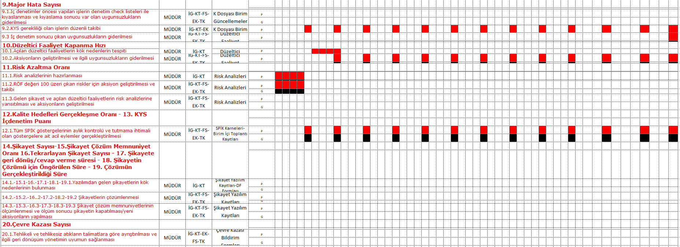

Slide 12
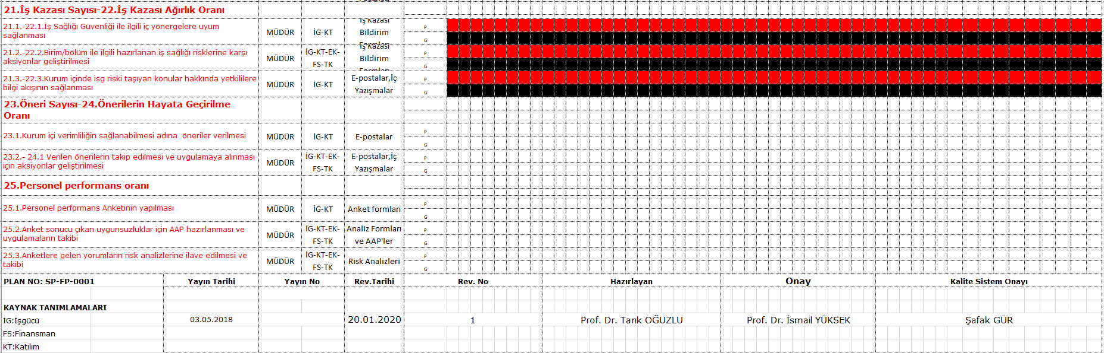

Slide 13
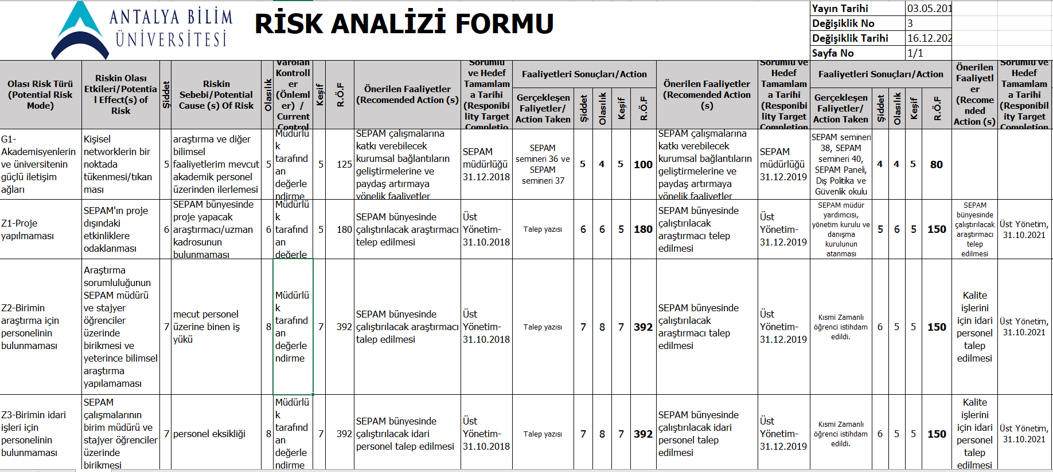

Slide 14
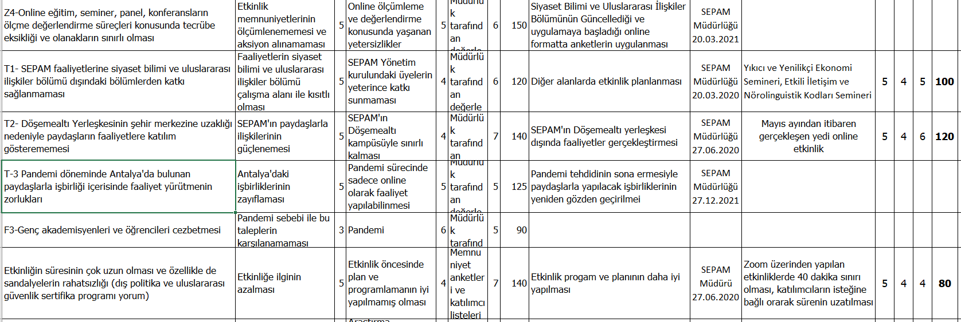

Slide 15
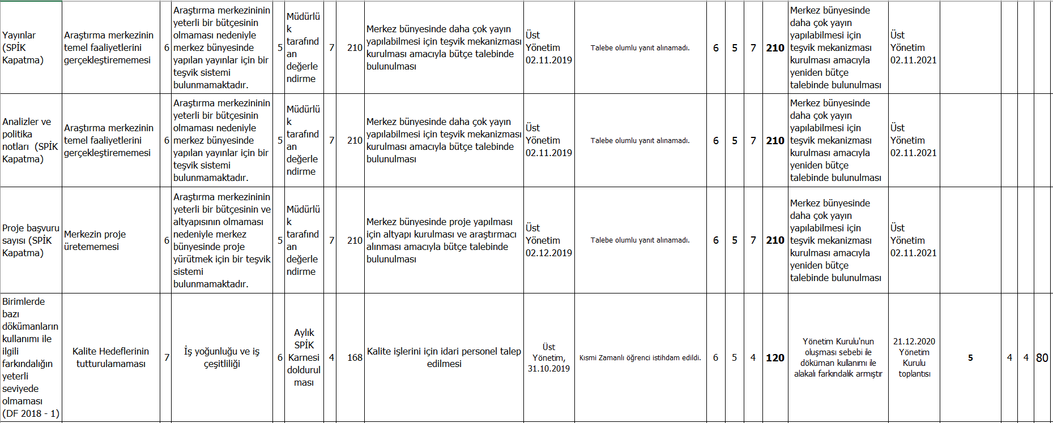

Slide 16
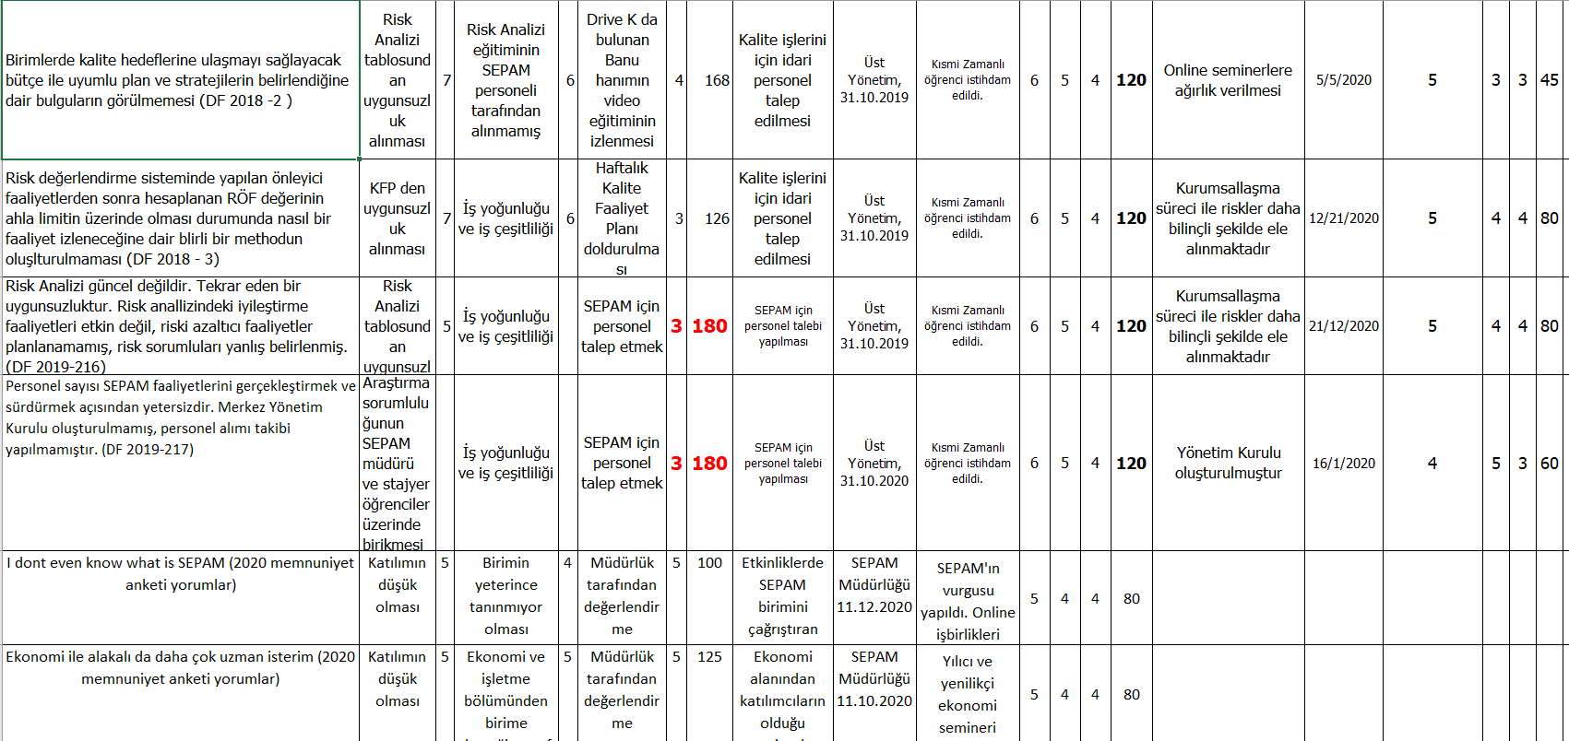

Slide 17
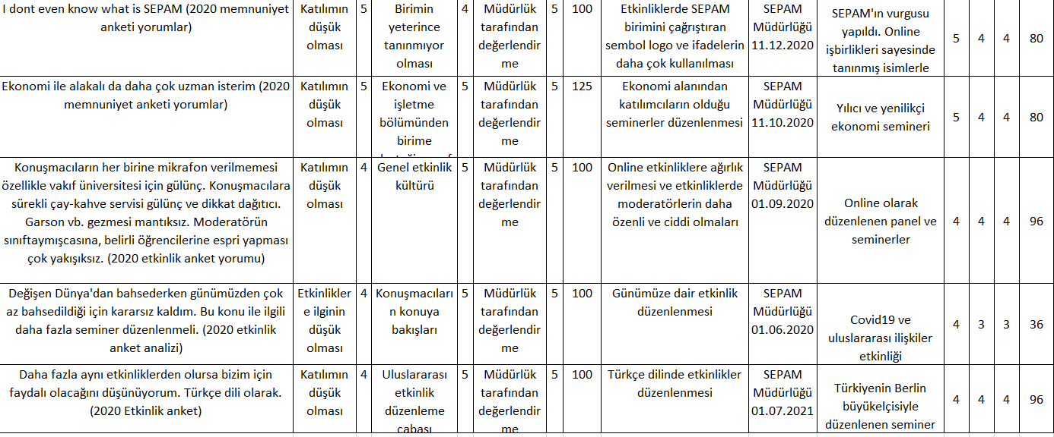

Slide 18
MEMNUNİYET ÖLÇÜM SONUÇLARI

Slide 19
MEMNUNİYET ÖLÇÜM SONUÇLARI

Slide 20
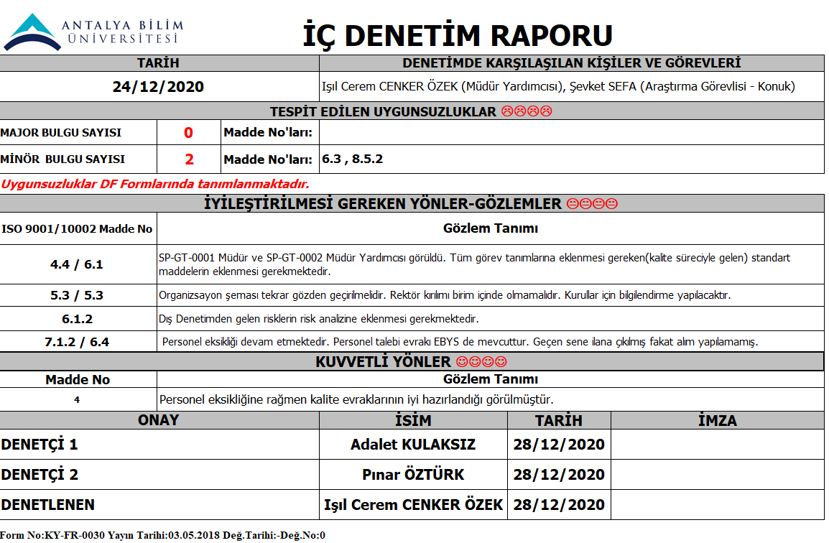

Slide 21
DÜZELTİCİ FAALİYETLER

Slide 22
DÜZELTİCİ FAALİYETLER

Slide 23
GELEN ŞİKAYETLER VE SONUÇLARI
Gelen şikayet bulunmamaktadır.

Slide 24
DEĞİŞİKLİKLERİN YÖNETİMİ
İç denetim sonucu şikayet sürecine ilişkin eksikliklerin bulunması, pandemi koşulları ve YGG toplantısı nedeniyle Kaplumbağa Şeması, SPİK, Kalite Faaliyet Planı, SWOT analizi, paydaş analizi gibi dökümanlarda değişiklik yapılmıştır. Memnuniyet anketleri veya DF’lerden gelen riskler Risk Analizine eklenmiştir. Yapılan tüm değişiklikler Değişiklik Talep ve Takip Formları ile kaydedilmiştir.
İç Denetim sonucu Yönetim Kurulu ile paylaşılmıştır.

Slide 25
KAYNAK İHTİYACI
Yönetim kurulunun oluşturulması ve müdür yardımcısı atamasıyla insan kaynağında iyileşme yaşanmıştır. Kısmi zamanlı öğrencilerin ayrılmasıyla SEPAM biriminin insan kaynağı ihtiyacı devam etmektedir. Yeni dönemde araştırma fonlarına başvurarak bütçe ve araştırmacı ihtiyaçlarının kısmen de olsa karşılanması planlanmaktadır.

Slide 26

SÜREKLİ İYİLEŞTİRME ÖNERİLERİ
Yeni yönetim yapısı ile kurumsallaşma sürecinin devam ettitilmesi
Pandemi sürecinin yakından takip edilmesi ve uygun tedbirler alınması
- SWOT analizinin gözden geçirilmesi/ takip edilmesi
Kalite Faaliyet Planının gözden geçirilmesi/ takip edilmesi
- SPİK’lerin düzenli olarak takip edilmesi

